Slide 1
PHÒNG GD ĐT TP THÁI NGUYÊN
TRƯỜNG THCS THỊNH ĐỨC
------------o0o------------
CHÀO
MỪNG
CÁC
EM
HỌC SINH THAM GIA LỚP HỌC MÔN KHTN 6
THỊNH ĐỨC, NGÀY 06 THÁNG 11 NĂM 2021

Slide 2
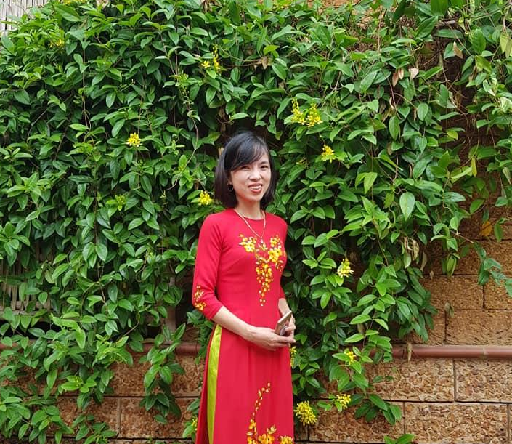
KHTN 6
Ghi bài, nộp bài tập đầy đủ
Chuẩn bị đầy đủ sách vở
Bật cam, tắt mic
Giơ tay khi muốn phát biểu
NỘI QUY
Vào học
đúng giờ
GV: LÊ THU HIỀN
Giảng dạy môn: Hóa học
Số điện thoại: 0904200314
Email: leminhtrangtn@gmail.com
Không ăn uống trong giờ học

Slide 3
BÀI 15. MỘT SỐ LƯƠNG THỰC, THỰC PHẨM

Slide 4
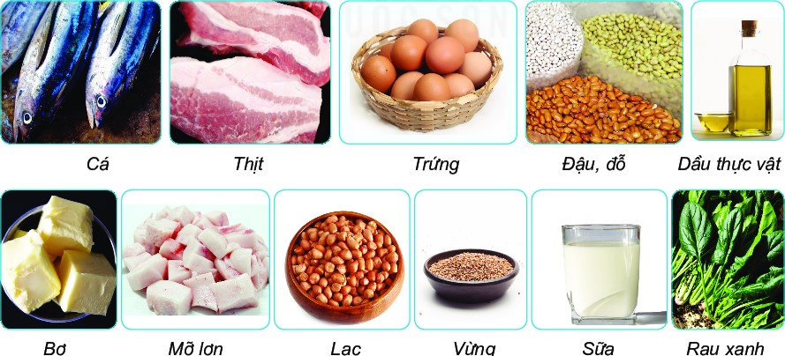
I. VAI TRÒ CỦA LƯƠNG THỰC, THỰC PHẨM
Lúa gạo
Ngô
Khoai lang
Hoa quả
Mật ong
Mía
Notes:
Cây lương thưc: https://vi.wikipedia.org/wiki/C%C3%A2y_l%C6%B0%C6%A1ng_th%E1%BB%B1c
Cây thực phẩm: https://vi.wikipedia.org/wiki/Th%E1%BB%B1c_ph%E1%BA%A9m

Slide 5
PHIẾU HỌC TẬP SỐ 1
Quan sát H15.1, tìm hiểu nội dung trong sách giáo khoa bài 15 và trả lời các câu hỏi sau:
1. Lương thực, thực phẩm nào có nguồn gốc từ thực vật? Từ động vật?
2. Lương thực, thực phẩm nào có thể ăn sống? Phải nấu chín?

Slide 6
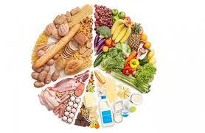
Vai trò của lương thực, thực phẩm:
a. Cung cấp năng lượng, các chất dinh dưỡng cho cơ thể.
b. Cung cấp protein cho cơ thể
c. Cung cấp chất khoáng cho cơ thể
d. Cung cấp vitamin cho cơ thể
Notes:
GV hỏi: Thực tế có nhiều trường hợp bị ngộ độc thức ăn. Quay số nguyên nhân gây ngộ độc; Cách cách bảo quản thực phẩm.

Slide 7
BÀI 15. MỘT SỐ LƯƠNG THỰC, THỰC PHẨM
I. VAI TRÒ CỦA LƯƠNG THỰC, THỰC PHẨM
- Lương thực: Lúa gạo, ngô, khoai, sắn, lúa mỳ, lúa mạch…
- Thực phẩm: Thịt, cá, trứng, sữa, đậu, đỗ, rau xanh…
- Lương thực, thực phẩm🡪 Năng lượng, các chất dinh dưỡng cho cơ thể.
- Lương thực, thực phẩm dễ bị hư hỏng -> Cần được bảo quản thích hợp.

Slide 8
BÀI 15. MỘT SỐ LƯƠNG THỰC, THỰC PHẨM
II. CÁC NHÓM CHẤT DINH DƯỠNG TRONG LƯƠNG THỰC, THỰC PHẨM
Link làm bài tập https://www.liveworksheets.com/4-vc743472xm
Lương thực, thực phẩm gồm các nhóm chất dinh dưỡng sau:
a. Carbonhydrate (tinh bột, đường và chất sơ)
b. Các chất dinh dưỡng khác: Protein, lipit, chất khoáng và vitamin.
c. Các chất dinh dưỡng khác: Protein, lipit, chất khoáng,vitamin và Carbonhydrate (tinh bột, đường và chất sơ)

Slide 9
II. CÁC NHÓM CHẤT DINH DƯỠNG TRONG LƯƠNG THỰC, THỰC PHẨM
LƯƠNG THỰC, THỰC PHẨM
CARBONHYDRATE (Tinh bột, đường, chất xơ)
PROTEIN
(Chất đạm)
LIPID
(Chất béo)
CHẤT KHOÁNG VÀ VITAMIN

Slide 10
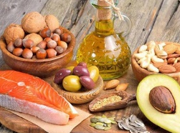
Bài 15: Một số lương thực, thực phẩm
II. CÁC NHÓM CHẤT DINH DƯỠNG TRONG LƯƠNG THỰC, THỰC PHẨM
Thảo luận nhóm: Hoàn thành phiếu học tập số 2
STT | NHÓM CHẤT |  | CÓ Ở ĐÂU? | VAI TRÒ
1. | CARBONHYDRATE | TINH BỘT
 |  | ĐƯỜNG
 |  | CHẤT XƠ
2. | PROTEIN (CHẤT ĐẠM)
3. | LIPID (CHẤT BÉO)
4. | CHẤT KHOÁNG VÀ VITAMIN

Slide 11
Bài 15: Một số lương thực, thực phẩm
II. CÁC NHÓM CHẤT DINH DƯỠNG TRONG LƯƠNG THỰC, THỰC PHẨM
STT | NHÓM CHẤT |  | CÓ Ở ĐÂU | VAI TRÒ
1. | CARBONHYDRATE | TINH BỘT
 |  | ĐƯỜNG
 |  | CHẤT XƠ
2. | PROTEIN (CHẤT ĐẠM)
3. | LIPID (CHẤT BÉO)
4. | CHẤT KHOÁNG VÀ VITAMIN
- Gạo, ngô, khoai.
- Lúa mỳ, sắn, lúa mạch…
Là nguồn cung cấp năng lượng chính
- Cây mía, hoa quả (ngọt), mật ong
- Thốt nốt, củ cải đường, …
Cung cấp năng lượng cho cơ thể
- Rau xanh, khoai lang
- Củ, quả (rau đay, bông cải xanh, atiso, chuối, táo, bơ, yến mạch, gạo lứt, hạt chia…)
Hỗ trợ tiêu hóa, chống táo bón, giảm cân, giảm nguy cơ tim mạch…
Thịt , cá, trứng, sữa, các loại đậu, đỗ…
Cấu tạo, duy trì, phát triển cơ thể.
Chuyển hóa các chất dinh dưỡng
Nguồn dự trữ năng lượng, chống lạnh, hòa tan các vitamin…
Dầu TV, bơ, mỡ lợn, lạc, vừng…
Cần thiết cho sự phát triển của cơ thể, các quá trình trao đổi chất (Canxi: Chắc xương, iôt: tuyến giáp…)
Rau xanh, củ quả tươi, hải sản

Slide 12
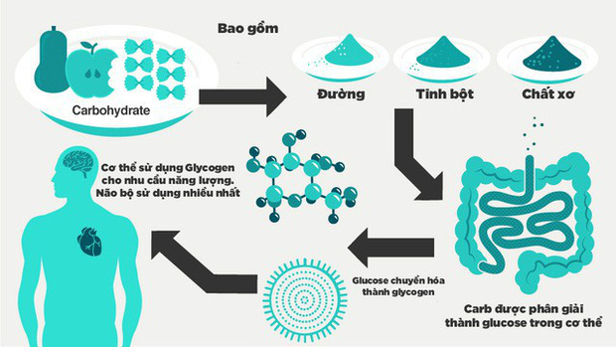
1. CARBONHYDRATE: nguồn năng lượng chính
Notes:
Video về CARBONHYDRATE: https://www.youtube.com/embed/x_hDwnVPeWs?autoplay=0&mute=1

Slide 13
2. CÁC CHẤT DINH DƯỠNG KHÁC a) Protein (chất đạm)

Slide 14
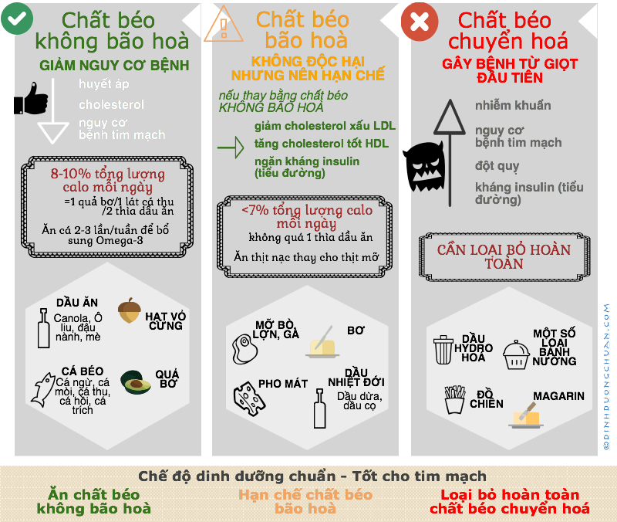
b) Lipid (chất béo)

Slide 15
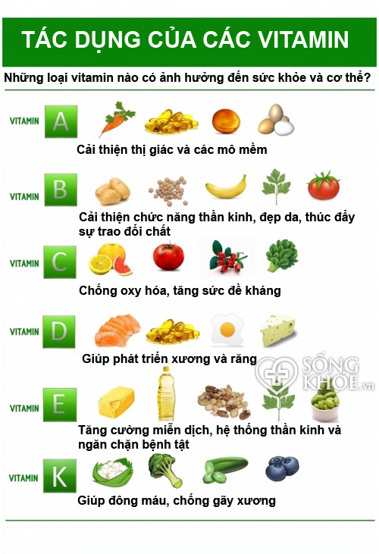
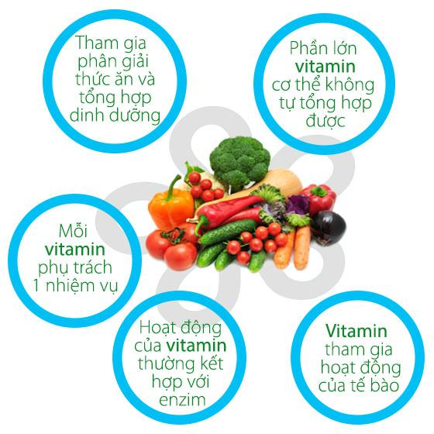
c, Chất khoáng và vitamin

Slide 16
3. Sự biến đổi của lương thực, thực phẩm và cách bảo quản chúng.
PHIẾU HỌC TẬP 3
1. Tiến hành thí nghiệm:
- Chuẩn bị: 2 hộp gạo nhỏ, 1 hộp có thêm nước cho ướt hết gạo. Để yên ngoài không khí khoảng 5 – 10 giờ
- So sánh độ cứng của hạt gạo ở 2 hộp nhựa bằng cách ép chúng bằng một vật cứng.
2. Thảo luận nhóm
- Hiện tượng gì xảy ra khi để cơm, rau, thịt, cá vài ngày ngoài không khí?
- Đề xuất cách bảo quản: Lương thực khô, lương thực đã nấu chín, thịt tươi, thịt nấu chín, rau, hoa quả?

Slide 17
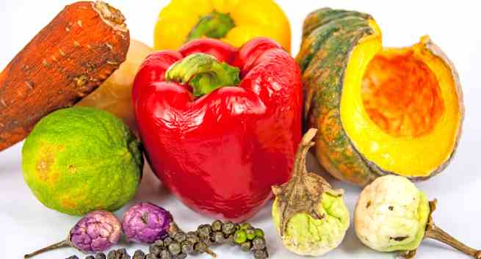
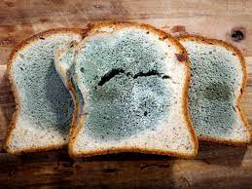
Trái cây để lâu sẽ héo, mốc và chuyển màu sắc.
Bánh mì để lâu sẽ xuất hiện mốc xanh

Slide 18
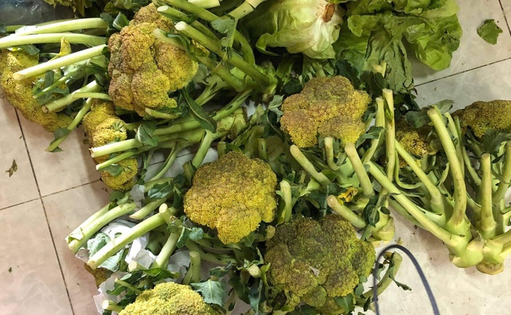
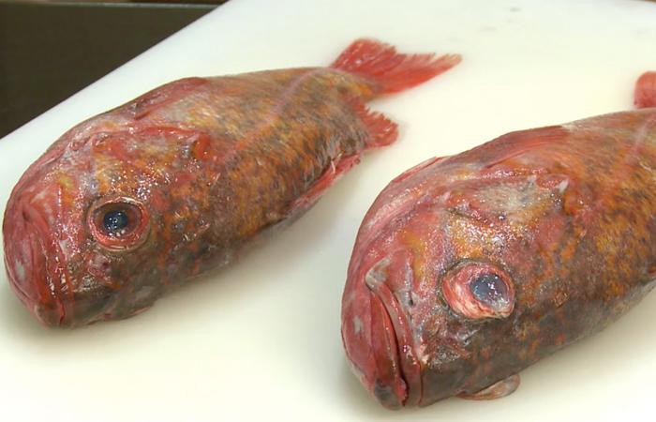
Rau xanh để lâu sẽ héo, thối rữa.
Thịt cá để lâu sẽ xuất hiện nấm mốc, có mùi ươn.

Slide 19
3. Sự biến đổi của lương thực, thực phẩm và cách bảo quản chúng.
* Cách bảo quản lương thực, thực phẩm
- Để nơi khô ráo, thoáng mát.
- Làm khô (phơi khô, sấy khô), hun khói.
- Để lạnh hoặc đông lạnh.
- Ướp muối
- Muối chua
- Chế biến thức ăn để bảo quản được lâu hơn.

Slide 20
BÀI 15. MỘT SỐ LƯƠNG THỰC, THỰC PHẨM
3. Sự biến đổi của lương thực, thực phẩm và cách bảo quản chúng.
* Cách bảo quản lương thực, thực phẩm
- Để nơi khô ráo, thoáng mát.
- Làm khô (phơi khô, sấy khô), hun khói.
- Để lạnh hoặc đông lạnh.
- Ướp muối
- Muối chua
- Chế biến thức ăn để bảo quản được lâu hơn.

Slide 21
III. SỨC KHỎE VÀ CHẾ ĐỘ DINH DƯỠNG
Năng lượng và chất dinh dưỡng cần thiết cho mỗi người là khác nhau, phụ thuộc vào giới tính, lứa tuổi, công việc….

Slide 22
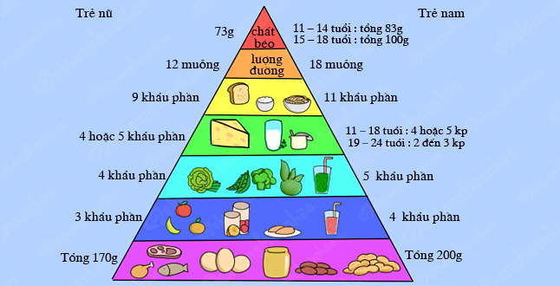
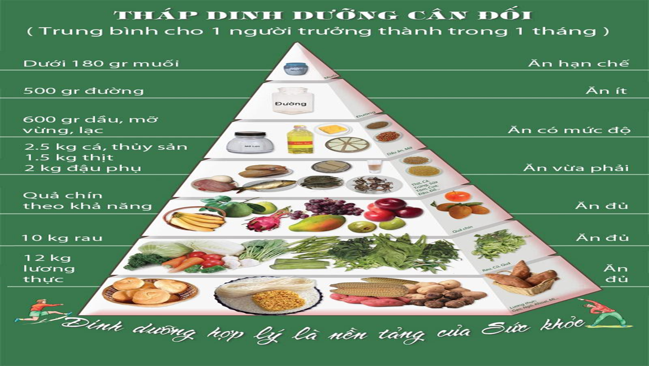
Notes:
Năng lượng và chất dinh dưỡng cần thiết cho mỗi người là khác nhau, phụ thuộc vào giới tính, lứa tuổi, công việc….

Slide 23
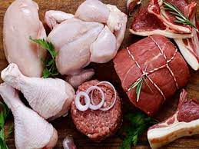
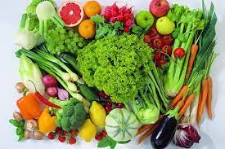
Phối hợp nhiều loại thức ăn 🡪 Cung cấp đủ các dưỡng chất cho cơ thể
Notes:
Khẩu phần mỗi bữa ăn cần có nhiều loại thức ăn khác nhau để cung cấp cho cơ thể đủ chất dinh dưỡng trong các nhóm dưỡng chất cơ bản để giúp cơ thể khỏe mạnh

Slide 24
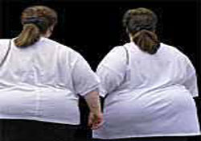
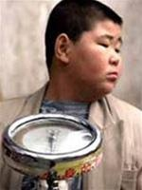
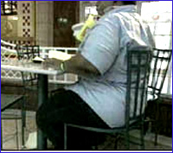
BỆNH BÉO PHÌ

Slide 25
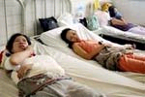
BỆNH SUY DINH DƯỠNG
BỆNH CÒI XƯƠNG

Slide 26
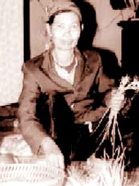
BỆNH BƯỚU CỔ

Slide 27
CỦNG CỐ
HS hoạt động cá nhân: Tóm tắt nội dung bài học dưới dạng sơ đồ tư duy

Slide 28
NHIỆM VỤ VỀ NHÀ
Hình thức: HS làm việc cá nhân.
Nhiệm vụ:
- HS làm sơ đồ tư duy hoặc inforgrafic về mặt tốt và mặt xấu của lipid.
- Xây dựng thực đơn 1 ngày của em.

